Slide 1
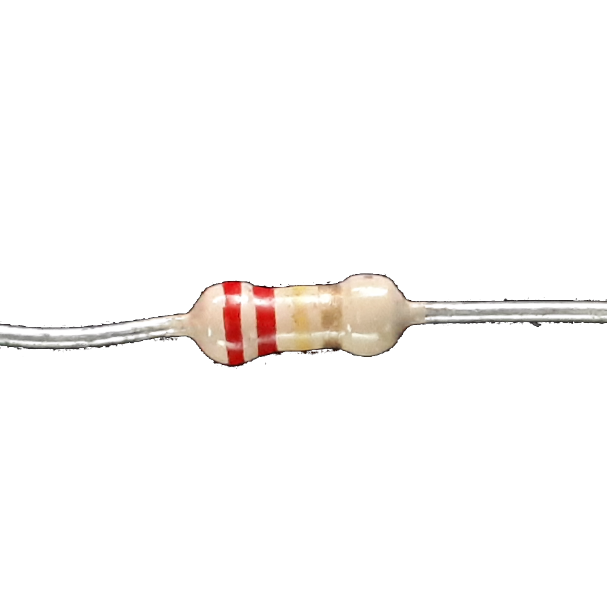
Resistor Detector
Disciplina: Introdução a recuperação multimídia
Professor: Eduardo Valle
Grupo: Adauto Braz de Pádua
Lindomar Jose Batistão
Lucas da Silva Moraes
Osvaldo Xavier Dias Junior

Slide 2

Escopo
Identificar o valor da resistência do componente através de reconhecimento e processamento de imagem.
Reconhecer faixas
Processar
Valor de resistência
Identificar

Slide 3

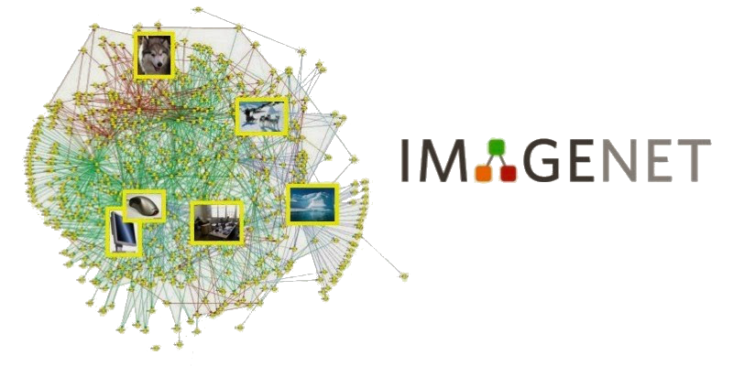
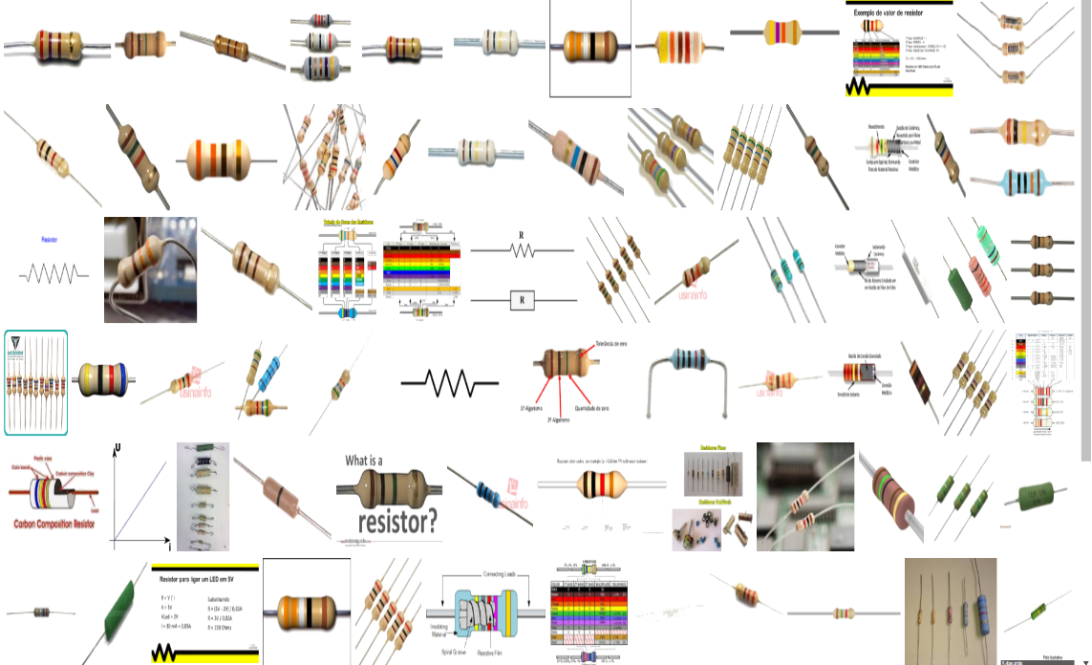
Desenvolvimento: Base de dados
Como?
Qual a quantidade de imagens ?
Qual o formato das imagens ?

Slide 4
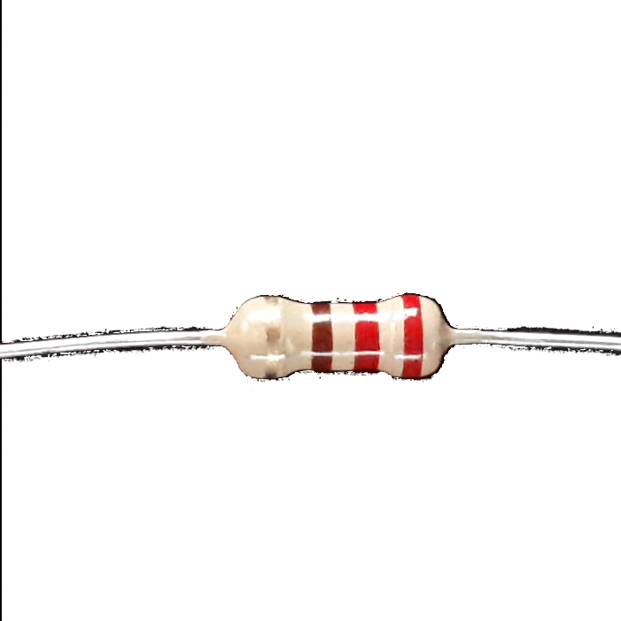
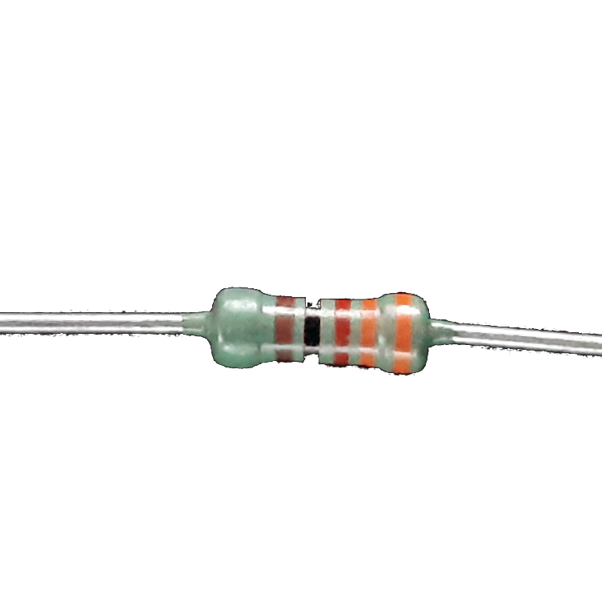
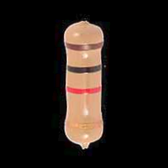

Desenvolvimento: Haar Cascade
Treinamento
Base de dados
Teste e aplicação

Slide 5
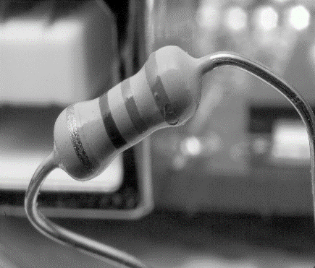
Desenvolvimento: Haar Cascade
Funcionamento: Features e Imagens Integrais

Slide 6
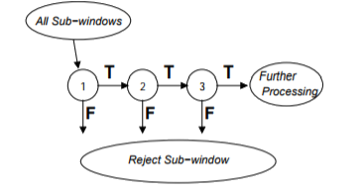
Desenvolvimento: Haar Cascade
Aprendizado e Classificador em Cascata

Slide 7
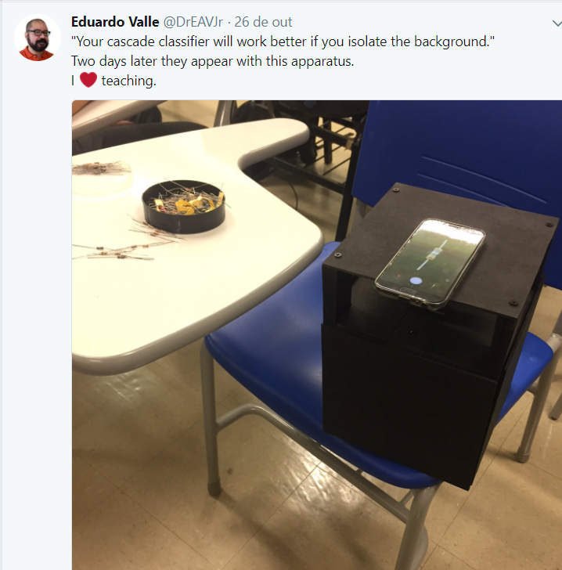
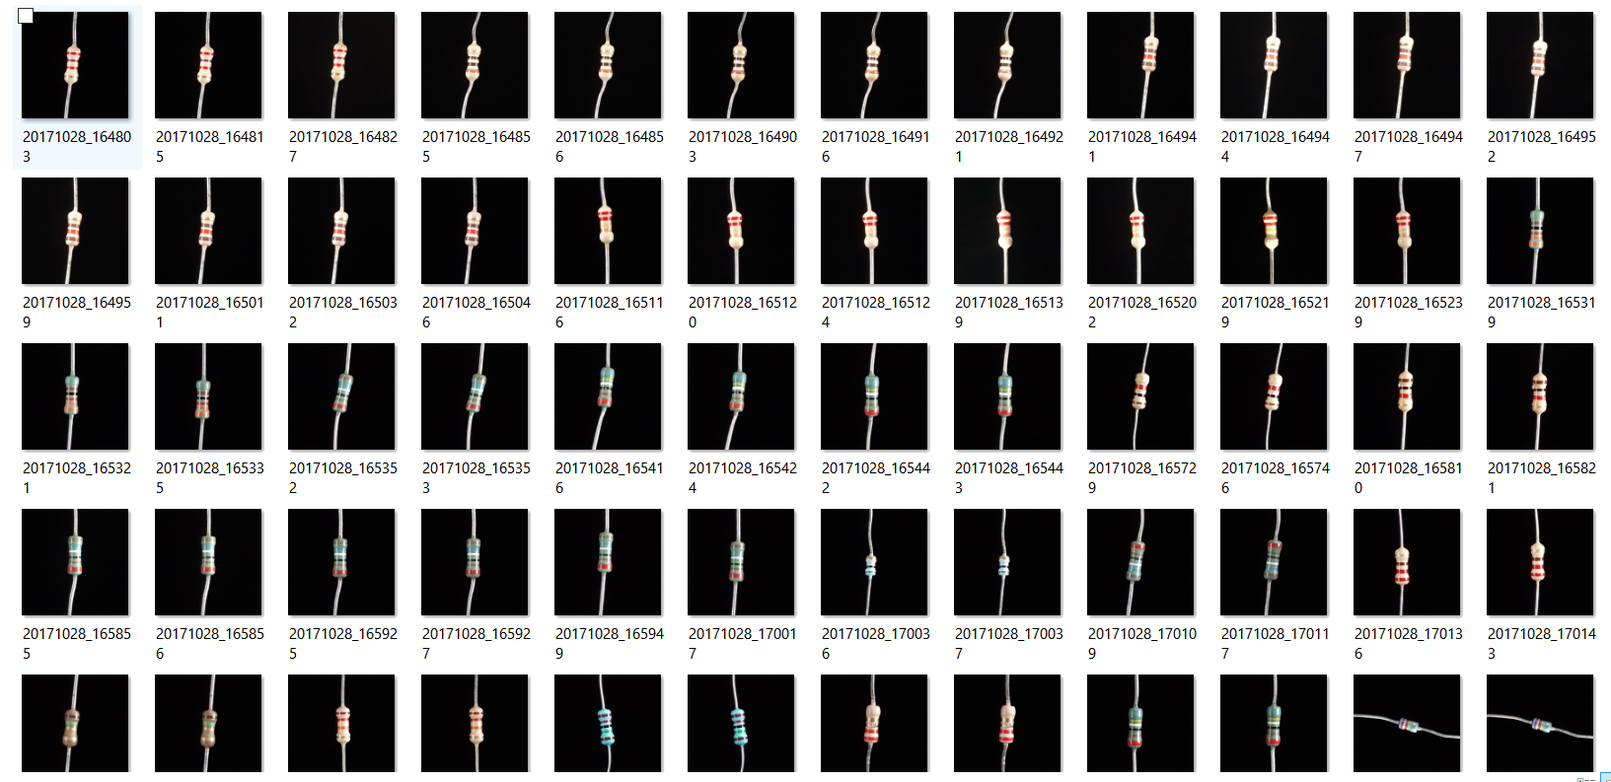
Desenvolvimento: Base de dados
Base de dados final.

Slide 8
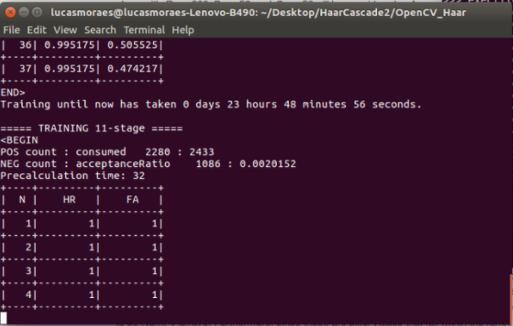
Desenvolvimento: Haar Cascade
Treinamento

Slide 9
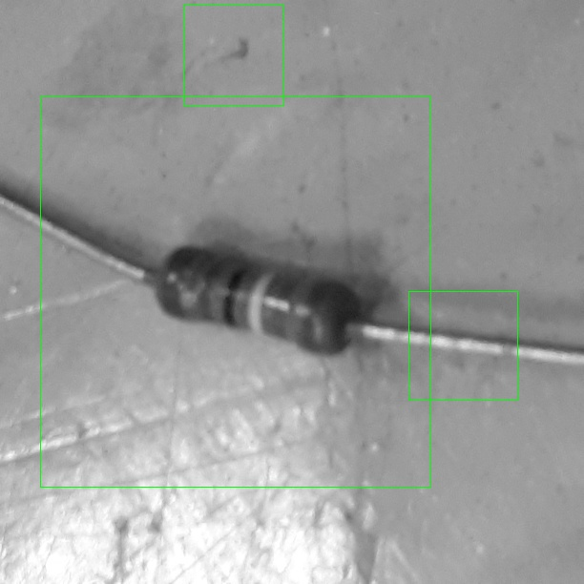
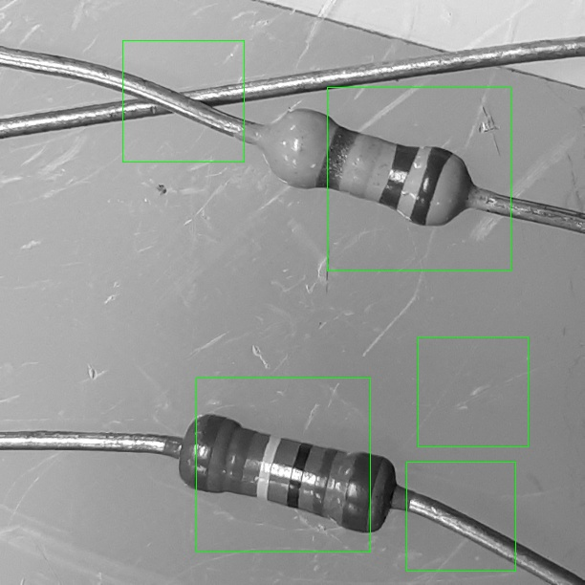
Desenvolvimento: Testes
Identificação de falsos positivos

Slide 10
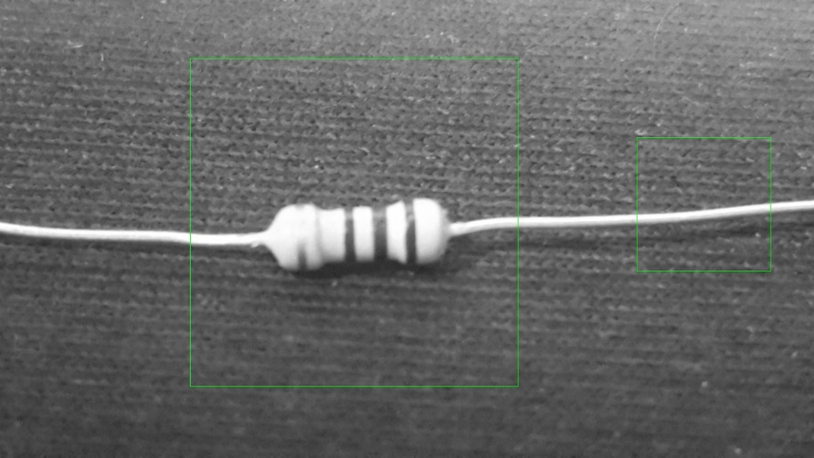
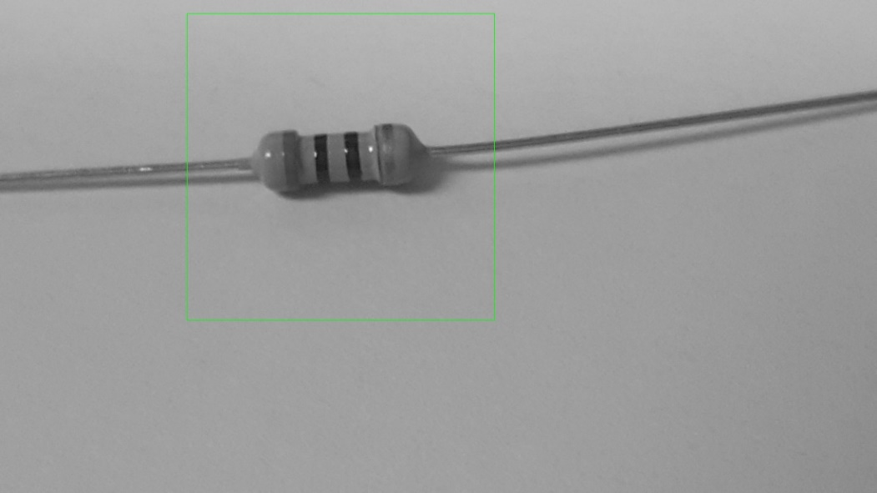
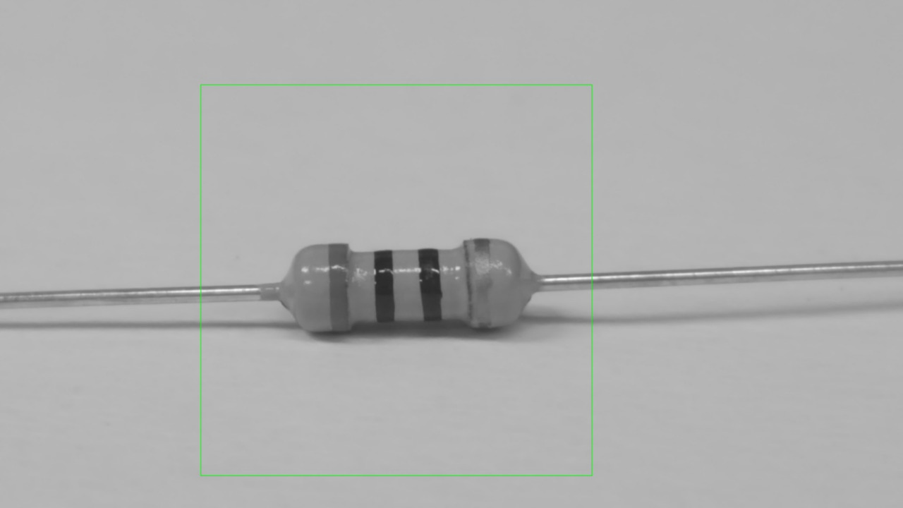
Desenvolvimento: Testes
Identificação de verdadeiros positivos

Slide 11

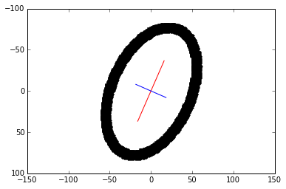
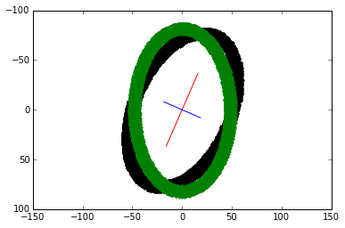
Desenvolvimento: Segmentação
Covariance Matrix and Eigens

Slide 12
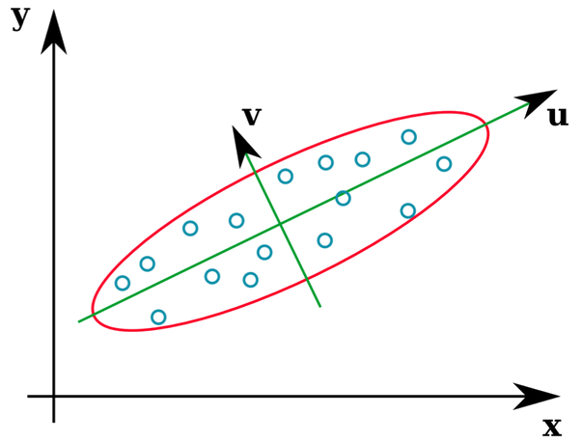
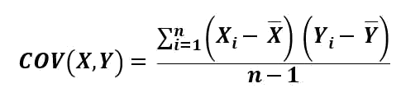
Desenvolvimento: Segmentação

Slide 13



Desenvolvimento: Segmentação
Imagem Binarizada
Imagem Rotacionada

Slide 14
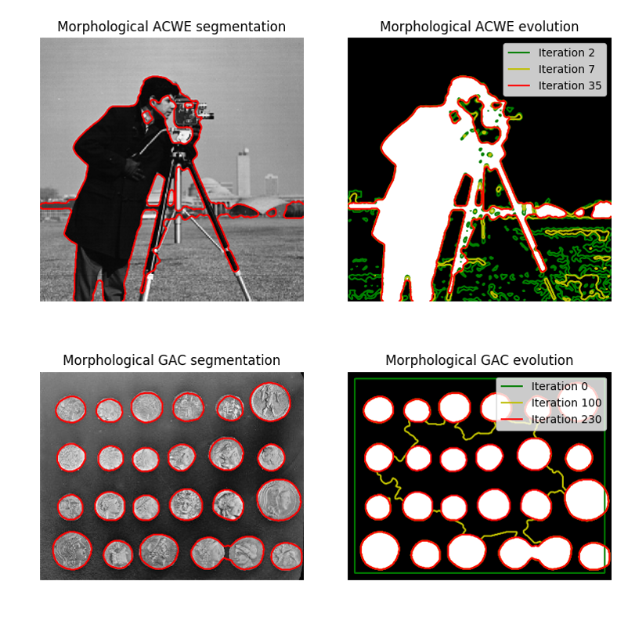
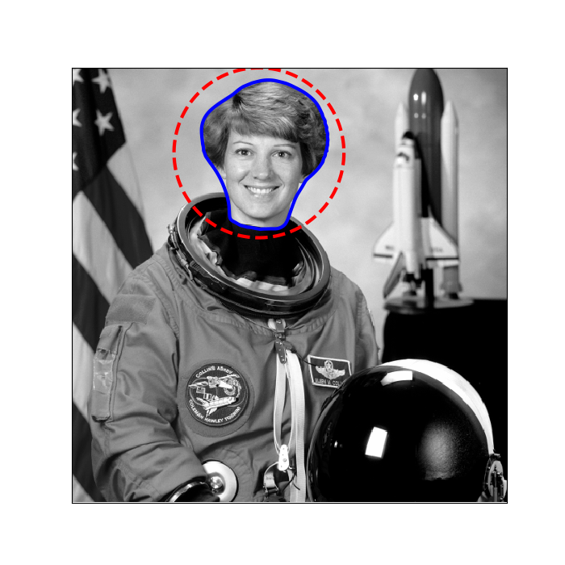
Desenvolvimento: Snake Adaptative
Active Contour Model
Morphological Snakes

Slide 15
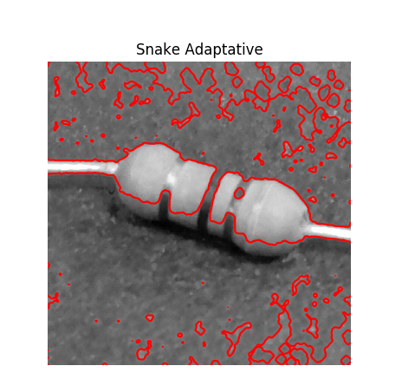

Desenvolvimento: Snake Adaptative
Processamento do resistor com fundo complexo
Problemas encontrados

Slide 16

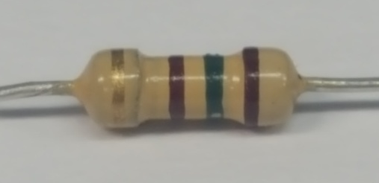
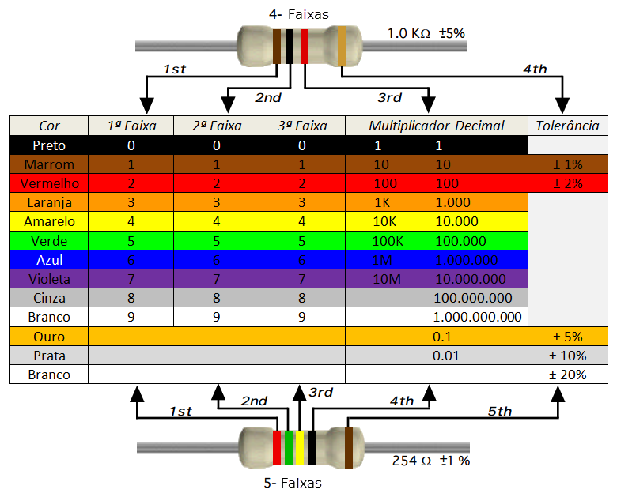
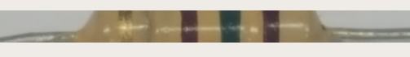
Desenvolvimento: Identificação de faixa
Identificação do faixas de cores.

Slide 17
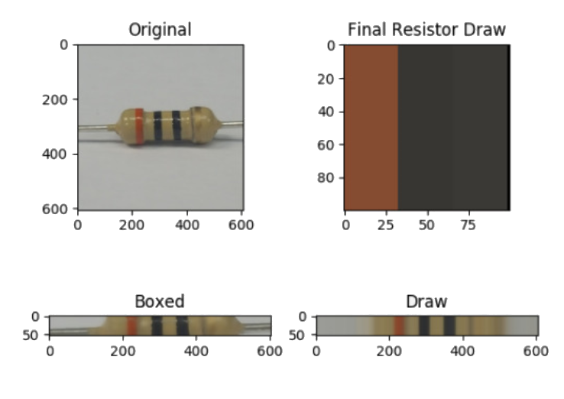
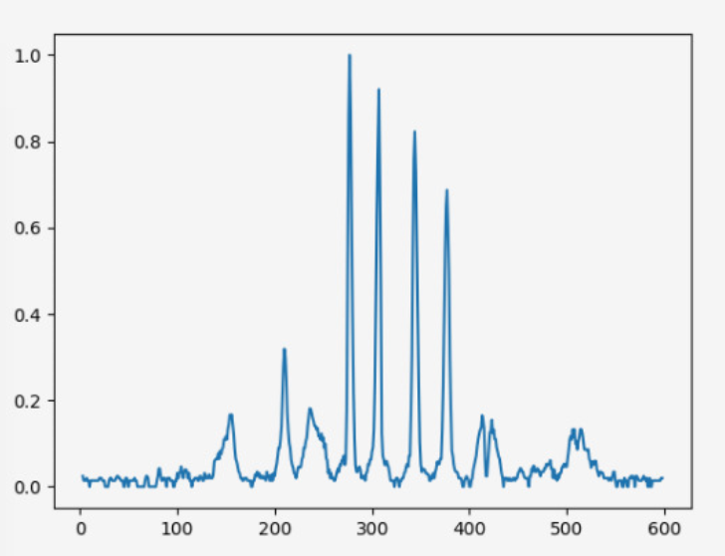
Desenvolvimento: Identificação da resistência

Slide 18

Conclusão
Base de dados do Haar Cascade
Segmentação e Orientação
Performance
Avanços

Slide 19
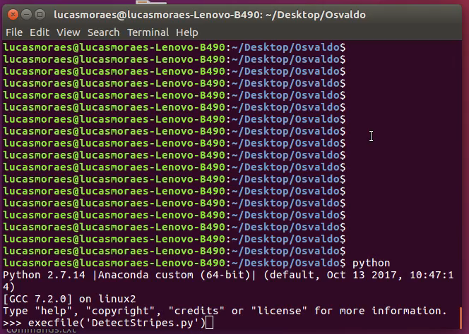
Demonstração

Slide 20
Referencias bibliográficas
[1] JONES, Viola. Rapid Object Detection Using a Boosted Cascade of Simple Features. Disponível em: <http://www.merl.com/publications/docs/TR2004-043.pdf>. Acesso em: 03 out. 2017.
[2] PUTTEMANS, Steven. Cascade Classifier Training. Disponível em: <https://docs.opencv.org/3.3.0/dc/d88/tutorial_traincascade.html>. Acesso em: 20 set. 2017.
[3] LIENHART, Rainer et al. Empirical Analysis of Detection Cascades of Boosted Classifiers for Rapid Object Detection.Disponível em: <Empirical Analysis of Detection Cascades of Boosted Classifiers for Rapid Object Detection>. Acesso em: 17 out. 2017.
[4] SCIKIT-IMAGE DEVELOPMENT TEAM. Active Contour Model. Disponível em: <http://scikit-image.org/docs/dev/auto_examples/edges/plot_active_contours.html>. Acesso em: 10 out. 2017.
[5] SCIKIT-IMAGE DEVELOPMENT TEAM. Morphological Snakes. Disponível em: <http://scikit-image.org/docs/dev/auto_examples/segmentation/plot_morphsnakes.html>. Acesso em: 10 out. 2017.
[6] MORDVINTSEV, Alexander; REVISION, Abid K.. Contours : Getting Started. Disponível em: <http://opencv-python-tutroals.readthedocs.io/en/latest/py_tutorials/py_imgproc/py_contours/py_contours_begin/py_contours_begin.html#contours-getting-started>. Acesso em: 12 out. 2017.
[7] QUEK, Alyssa. Computing the Axes or Orientation of a Blob. Disponível em: <https://alyssaq.github.io/2015/computing-the-axes-or-orientation-of-a-blob/>. Acesso em: 17 out. 2017.

Slide 21
Obrigado! Duvidas?

